Slide 1
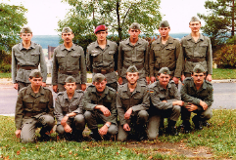
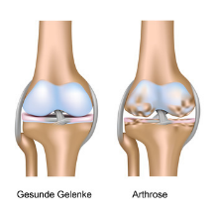
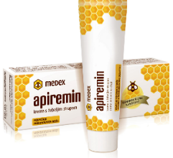
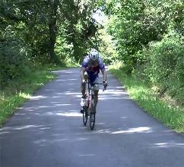
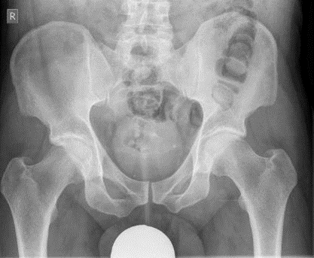
Arthrose – Aus der Sicht eines Betroffenen
von Michael Ernst Müller, info@bienen-zur-gesundheit.de, Stand 28.1.2019
https://www.bienen-zur-gesundheit.de/krankheiten/arthrose/
(Bild: Quelle)
Ursachen
pers. Beispiele:
Nährstoffmangel
schädliche Lebensmittel
(Überlastung, Hyftdysplasie)
Verbrei-tung
Mehr als 150 Millionen Betroffene weltweit
Behand-lungs-konzepte
Ursachen-spezifische Komplex-behandlung
Eigen-verant-wortung
Ernährungs-umstellung
Moderater Sport
Raucherstopp ...
Erfolgsaus-sichten Gut!
Video (ARD)
Bitte Anschauen!

Slide 2
Arthrose - Haftungsausschluss
Haftungsausschluss: Die in dieser Präsentation aufgezeigten Erkennt-nisse wurden sorgfältig recherchiert und zusätzlich im Eigenversuch auf eigene Verantwortung getestet. Die in dieser Präsentation dargelegte Vorgehensweise, ist keine Aufforderung zum Eigenversuch!
Der Autor übernimmt keine rechtliche Verantwortung für Personen-, Sach- und Vermögensschäden in Bezug auf die in der Präsentation aufgezeigten Möglichkeiten und deren Folgen.
Die aufgeführten diagnostischen und therapeutischen Möglichkeiten sind grundsätzlich mit erfahrenen und verantwortlichen Ärzten und Therapeuten abzustimmen und zu überwachen.
Eine komplementäre Arthroseernährung ist kein Ersatz für eine insge-samt vitamin- und nährstoffreiche, aber schadstoffarme Vollwertkost, wohl aber deren wertvolle Ergänzung.

Slide 3
Personenangabe
Geboren 1964, verheiratet, 4 Kinder
Dipl.- Ing. der Luft- und Raumfahrt
Ich bin kein Arzt, kein Heilpraktiker oder sonstiger Therapeut und habe keine schulmedizinische Ausbildung, stattdessen:
30 Jahre lang an einer fortschreitenden Arthrose mehrerer Gelenke erkrankt (Knie, Hüfte und Schulter)
1965 bis 2014 starke Allergien, auch temporäres Asthma
12 Jahre lang massive Herzprobleme
2016: komplett beschwerdefrei auf allen 3 Gebieten

Slide 4
Arthrose – Eigene Geschichte
1964: geboren mit nicht erkannter Hüftdysplasie
1984: Erkrankung an Knie- und Hüftgelenksarthrose während Fallschirmjägerausbildung, Abbruch Leistungssport Laufen (80-110 km pro Woche)
1987: bis 60 haben sie künstliche Hüften! (ehemaliger Arzt der deutschen Handball-Nationalmannschaft!)
1993: Arthrosefortschritt, kein Radfahren mehr möglich
2003: starke Schmerzen in rechter Hüfte, druckempfindlich
2012: Abbruch Training nach 10 min auf Liegeradtrainer (Kniearthrose und Schleimbeutelentzündung)
2014-18: 42 500 km Radtraining in Schwarzwald, Gäu,…
Was ist passiert? Arthrose ist doch angeblich nicht heilbar!

Slide 5
Der Arthrose-Betrug, Selbsthilfegruppe
Gesundheit lernt man dann zu schätzen, wenn man sie nicht mehr hat. (Volksweisheit)
Die phantastischen Möglichkeiten der modernen Medizin stehen oft in diametralem Gegensatz zu deren Missbrauch! Skandal
Firmen die Gelenkprothesen herstellen sind profitorientierte Unternehmen! Verwechseln Sie sie daher bitte nicht mit der Heilsarmee! Skandal
Video über den Zulassungspfusch bei Implantaten!

Slide 6
Rheumatischer Formenkreis (Quellen: http://flexikon.doccheck.com/de/Erkrankungen_des_rheumatischen_Formenkreises)
Rheumatischer Formenkreis ( > 400 Krankheiten)
Arthrose Arthritis Rheuma Gicht
( = rheumatische
Arthritis)
Nährstoffmangel
Bewegungsmangel
Übersäuerung
Gifte
…..
Infektion,
Bakterien, Pilze
…..
Autoimmun- Erkrankung
Gifte
…..
tierisches Eiweiß
Purinstoffwechsel
Harnsäure
Niereninsuffizienz
Wassermangel
…..

Slide 7
Arthrose, Arthritis, Rheuma, Gicht (Quellen: http://flexikon.doccheck.com/de/Arthrose, https://de.wikipedia.org/wiki/Arthrose )
Bei der Arthrose handelt es sich um eine degenerative Gelenkerkrankung, die im Gegensatz zur Arthritis nicht durch Entzündungsprozesse her-vorgerufen wird. Sie entsteht unter anderem durch einen langjährigen Nährstoffmangel, Bewegungs-mangel, Gifte und eine gleichzeitige Überbelastung und zeichnet sich durch eine fortschreitende Ver-änderung der Knorpel- und Knochenstruktur aus, die schließlich zur schmerzhaften Gelenkdefor-mationen und Funktionseinschränkungen führen. Sie ist keine unabdingbare Alterskrankheit! Studie

Slide 8
Arthrose, Arthritis, Rheuma, Gicht (Quellen: http://flexikon.doccheck.com/de/Rheuma, https://de.wikipedia.org/wiki/Rheuma)
Bei der rheumatoiden Arthritis (Rheuma) handelt es sich um eine degenerative Autoimmunerkrankung der Gelenke. Das durch Gifte und falsche Nahrungsmittel fehlgeleitete Immunsystem greift den körpereigenen Gelenkknorpel an.
Rheuma gehört zu den über 400 Erkrankungen des rheumatischen Formenkreises

Slide 9
Arthrose, Arthritis, Rheuma, Gicht (Quellen: http://flexikon.doccheck.com/de/Gicht, https://de.wikipedia.org/wiki/Gicht)
Bei Gicht handelt es sich um eine durch Hyperurikämie bedingte schmerzhafte Erkrankung der Gelenke. Sie wird durch Einlagerung von kristallisierten Salzen der Harnsäure (Urat) in den Gelenken ausgelöst. Die Gicht ist neben dem Diabetes in Industrieländern eine der häufigsten Stoffwechselkrankheiten.
Gicht gehört zu den über 400 Erkrankungen des rheumatischen Formenkreises

Slide 10
Arthrose, verschiedene Formen (Quellen: https://www.dr-gumpert.de/html/arthrose.html)
Osteoarthritis: englischer Begriff der Arthrose
Bouchard – Arthrose: Arthrose der Fingermittelgelenke
Coxarthrose: Hüftgelenksarthrose
Facettenarthrose: Arthrose der kleinen Wirbelgelenke
Gonarthrose: Kniegelenksarthrose
Hallux rigidus: Arthrose des Großzehengrundgelenkes
Hallux valgus: Fehlstellung des ersten Zehens, die häufig mit der Arthrose im Großzehengrundgelenk kombiniert ist
Herbeden – Arthrose: Arthrose der Fingerendgelenke
Kubitalarthrose: Arthrose des Ellenbogengelenkes
Omarthrose: Schultergelenksarthrose
Radiokarpalarthrose: Arthrose des Handgelenks
Rhizarthrose: Daumensattelgelemksarthrose
Spondylarthrose: Arthrose der Wirbelsäule
Talocrurealarthrose: Sprunggelenksarthrose

Slide 11
Arthrosehäufigkeit und Kosten (Quelle: http://www.arthrose.de/arthrose/haeufigkeit.html, Statistik, zunehmende Häufigkeit)
Situation in Deutschland: ca. 12,4 Millionen Betroffene
Über drei Millionen Menschen haben allein in Deutschland bereits ein künstliches Gelenk. Jährlich werden:
227.293 künstliche Hüftgelenke (2015), Staatenvergleich
173.304 künstliche Kniegelenke (2015),
12.000 künstliche Schultergelenke eingesetzt
Allein die primären Behandlungskosten lagen 2015 in Deutschland bei 8,7 Milliarden Euro. Die indirekten Kosten durch Arbeitsunfähigkeit, Invalidität und Frühberentungen kommen noch hinzu. Nicht jede OP ist notwendig! Warum werden in Deutschland fast 5 mal mehr künstliche Hüftgelenke, als in Israel verbaut? Bor!
(Quelle: http://www.rki.de/DE/Content/Gesundheitsmonitoring/Gesundheitsberichterstattung/Themenhefte/arthrose_inhalt.html)

Slide 12
Arthrosebehandlung – schulmedizinische Kurpfuscherei und Quacksalberei
Ungeschönte persönliche Abrechnung nach dem Kosten-Nutzen – Prinzip:
Viele Arzt-, Klinik- und Therapeutenbesuche,
Viele Röntgenaufnahmen: BWK Bad Wildbad (heute Johannesklinik), Nagold (Dr. Stahl), Rottenburg (Dr. Hallmaier) und BWK Ulm
Fango,
Reizstrom,
Massage,
Muskelgruppentraining
Einlagen…
In Summe ein hoher finanzieller und zeitlicher Aufwand, ohne Heilwirkung! Zusammengefasst: Eine völlig überteuerte schulmedizinische Kurpfuscher- und Quacksalberei, die den Namen Medizin in keiner Weise verdient! Einfach ausgedrückt: Schamloser finanzieller Betrug an mir als Patienten.

Slide 13
Arthrose – Heilbar oder nicht?
Bei der Informationsbeschaffung im Internet zum Thema Arthrose, werden sie auf die widersprüchlichsten Aussagen treffen. (8,7-Milliardenmarkt, cui bono)
Von unheilbar, über verzögerbar, bis hin zu stoppbar und sogar heilbar werden Sie alles finden.
Die entscheidende Frage ist dabei, ob sich Chondrozyten (Knorpelzellen) teilen können und ob sich Kollagenfasern neu bilden können oder nicht.
Der Arzt, der das heute noch verneint, soll Ihnen doch bitte einmal erklären, wie dann die Knorpelmasse in den Gelenken von kleinen Kindern auf die Knorpelmasse im Gelenk eines Erwachsenen kommt.

Slide 14
Arthrose – Heilbar oder nicht?
Lassen Sie sich davon nicht verwirren. Schalten Sie Ihren gesunden Menschenverstand an. Knorpelzellen können sich teilen und Kollagenfasern neu bilden. Sprechen Sie mit Geheilten! Am Medical Center der Universität Utrecht wurde es medizinisch nachgewiesen: Knorpel kann nachwachsen! (medizinische Beweisstudie, 2. Studie, 3.Studie)
Ohne Ihre eigene disziplinierte Mitarbeit wird es nicht gehen!
Video zur Selbstheilung von Arthrose (Interview)
Video zur Arthroselüge
Video zu Arthrose geheilt - Erfahrungsbericht – Interview
Video Hagebuttenpulver bei Arthrose, Gelenkschmerzen und Knorpelschwund

Slide 15
Arthrose – Regeneration kontra Heilung?
Definition Regeneration: Die Regenerationsfähigkeit Ihres menschlichen Gewebes wird durch die Fähigkeit Ihrer Zellen determiniert, sich zu teilen.
Regeneration – Die Heilung, die von innen kommt = Selbstheilung
Heilung: Als Heilung bezeichnet man den biologischen Prozess der Rückbildung einer Erkrankung bzw. einer pathologischen Gewebsveränderung in Richtung des gesun-den Ausgangszustands. Der Heilungsvorgang basiert auf körpereigenen Reparaturmechanismen, die durch Maß-nahmen eines Therapeuten (ermöglicht), unterstützt oder auch nur beschleunigt werden können.

Slide 16
Arthrose – Geschichte eines Freundes
Ehemaliger Himalaya-Bergführer und leidenschaftlicher Fußballspieler. Befund durch Arthroskopie: Gonarthrose dritten Grades. Lokal war der Knorpel nicht mehr vorhanden.
Nach einer Mikrofrakturierung zusammen mit Haifischknorpel-pulver konnten der behandelnde Nagolder Orthopäde seinen Augen nicht trauen. Das sei ihm in seiner ganzen Laufbahn noch nie vorgekommen: Der Knorpel war komplett nachgewachsen, ohne jede Spur von noch vorhandener Arthrose (Grad 1). Sein Arzt-Kollege hat ihn dann darüber in Kenntnis gesetzt, dass dies wohl vereinzelt vorkommt.
Glauben Sie immer noch, dass Arthrose angeblich nicht zu stoppen oder gar heilbar ist? (Dies ist kein Einzelfall in meinem Bekanntenkreis!)

Slide 17
Arthrose – Vulkanmodel
Ganzheitliche Betrachtung von Krankheiten, Ursachen und Auswirkungen am vereinfachten Vulkanmodell
Wer nur an den Krankheiten herumtherapiert bzw. die Symptome unterdrückt, erzeugt keine Heilung, sondern Siechtum und Tod. Heilen kann sich nur der Körper selber durch eine Ursachentherapie. Das war über Jahrtausende der klassische Ansatz der Schulmedizin! Siehe Hippokrates.
Mit der Rockefeller-Schulmedizin wurde dieses Heilungsmodell zerstört. Ursachen und Symptome wurden getrennt. Anstelle von Ursachen-beseitigung und wirklicher Heilung kam Symptomunterdrückung, langsames Siechtum und Tod, aber auch Milliardengewinne.
Herz / Kreislauf-Erkrankungen
Allergien, Diabetes, Arthrose, Rheuma …
2. Krankheiten als Folge (nur Symptome)
Krebs
Neurodegenerativ: ALS, Alzheimer, Parkinson bis MS
Magmakammer: Epigenetik¹⁾, Stress, Hass, EMF^{2, 3)}, Gifte ^{4, 5, 6)}, Hormone⁷⁾, GVO^{8),} Nährstoffdefizite und Medikamente⁹⁾ als Ursachen
Erkältungen und grippale Infekte zum Entgiften
Giftzufuhr
Entgiften durch Haut, Leber, Nieren, Nahrung, Schwitzen, Fieber, …
1. Ursachen: Magmakammer wird voll und läuft über: Es kommt zum Krankheitsausbruch

Slide 18
Arthrose – technische Vorgehensweise
Ohne eine exakte Analyse der Ursachen (medizinisch Anamnese) ist auch keine erfolgversprechende Therapie möglich, bestenfalls ein Zufallstreffer durch „herumdoktern“.
Die Einteilung der Arthrose in 4 Stufen ist keine Ursachen-analyse, sondern nur eine billige Zustandsbeschreibung!
Man behandelt oder unterdrückt keine Symptome, sondern beseitigt die Ursachen und kümmert sich zusätzlich um die Folgen (Krankheiten)!

Slide 19
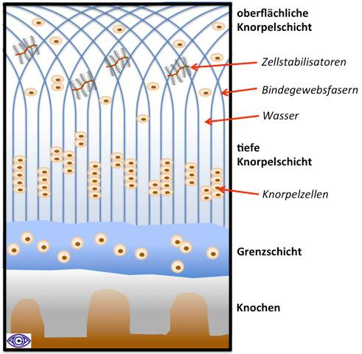
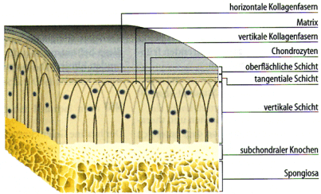
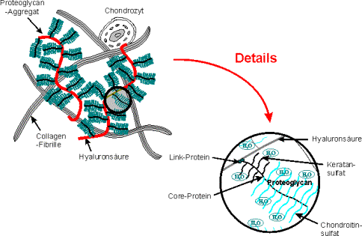
Knorpelaufbau, (Quelle: http://www.ortho-praxis.ch/knorpelschaden.php; http://www.aga-online.ch/presse/aktuelleinformationen/620; http://biophysik.medizin.uni-leipzig.de/research/dossier/nmr/nmr_long.htm)
Knorpelaufbau, Symbolbilder aus angegebenen Quellen:
Keine Kapillargefäße, langsamer Stofftransport durch Diffusion und Druckwechsel!
Knorpelstoffwechsel: 1, 2

Slide 20
Knorpelaufbau, Arthroseursachen (Quellen: http://flexikon.doccheck.com/de/Knorpelgewebe, https://de.wikipedia.org/wiki/Knorpel)
Knorpelgewebe besteht aus Knorpelzellen, den Chondrozyten, und der extrazellulären Knorpelmatrix (EZM). Diese besteht aus einer unstrukturierten Grundsubstanz mit einem darin eingelagerten, organisierten Netz aus Kollagenfasern.
Bei Ernährungsstörungen oder einem Nährstoffmangel (Anm. des Autors) des Knorpels kommt es zu einer Degeneration der Knorpelmatrix und zum Absterben von Knorpelzellen. Es kommt zur so genannten "Demaskierung" der Kollagen-fasern, d.h. die normalerweise in die Grundsubstanz eingebetteten kollagenen Faserzüge treten an die Oberfläche. Dieser Prozess macht sich klinisch unter anderem als Arthrose bemerkbar.

Slide 21
Arthrose – Diagnoseverfahren
Bildgebende Verfahren:
Röntgen,
Ultraschall
Metabolisches Verfahren, das den Zustand (Qualität) des Knorpels beschreibt:
Cartilage Oligomeric Matrix Protein (COMP) als „Prognos-tikum“ der Gelenksknorpel-Destruktion.

Slide 22
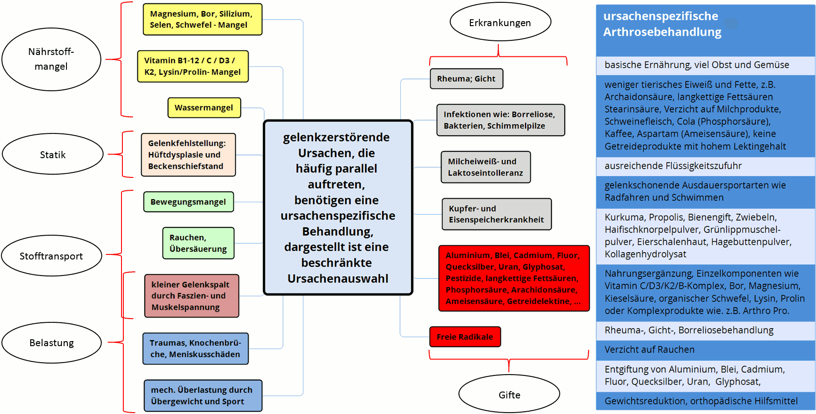
6 Ursachengruppen für die Gelenkzerstörung
UG 1-6
Die 6 Ursachengruppen der Gelenkzerstörung
5
1
2
3
4
6

Slide 23
Arthrose – Ursachengruppen
In der überwiegenden Anzahl der Arthrosefälle ist es eine Kombination von Nährstoffmängeln, falscher Lebensweise Vergiftungen und Gelenktraumas, die den Knorpel so schädigen, dass er den Belastungen durch Sport oder Gelenkfehlstellungen nicht mehr gewachsen ist. Mit genügend Nährstoffen und Bewegung ist mein Hüft- und Knieknorpel trotz Hüftdysplasie, Beckenschiefstand und Übergewicht ohne Probleme innerhalb weniger Monate nachgewachsen. Bei einer fehlenden Ursache aus Gruppe 5, beginnt die Arthrosebehandlung daher mit der Beseitigung der Ursachengruppen 1, 3 und 6.

Slide 24
Ursachengruppe Nährstoffmangel
Die Aussagen zur Versorgung der Bevölkerung mit Vitaminen, Mineralstoffen und anderen gesundheitsfördernden Stoffen in Lebensmitteln sind je nach Interessenslage der verschiedenen Lobbygruppen extrem widersprüchlich. Hier wird gelogen, dass sich die Balken biegen. Zwei Beispiele:
https://www.dge.de/uploads/media/DGE-Pressemeldung-AdW-02-2012-Stellungnahme-Vitaminversorgung.pdf
kontra
http://vitamine-ratgeber.com/vitaminmangel/ und
http://vitamine-ratgeber.com/wp-content/uploads/Nationale-Verzehrsstudie-Abschlussbericht_Teil_2.pdf
Festlegung extrem unterschiedlicher Grenzwerte durch EFSA und BfR: https://www.strunz.com/de/news/vitamine-europa-blamiert-deutschland.html
Die Beurteilung dieser extremen „Unterschiede“ überlasse ich Ihnen! Dessen Einfluss auf Ihre Gesundheit können Sie sich denken.
Die Frage nach der Qualität und Unabhängigkeit der Arbeiten von DGE und BfR sei erlaubt. Das Plagiat des BfR bei der Übernahme von Monsantostudien zur Unbedenklichkeit von Glyphosat ist heute schon aktenkundig. Für einen solchen Betrug musste Gutenberg damals zurücktreten!

Slide 25
Arthrose – Heilungsaussichten
Die besten Chancen auf eine Arthroseheilung haben Sie in den frühen Stadien (1-3) bei einer radikalen Änderung ihrer Lebensgewohnheiten!
Um es etwas sarkastisch zu formulieren: Wenn Sie erst einmal ein künstliches Gelenk haben, ist es für eine Arthroseheilung dieses Gelenkes zu spät. Sie können dann nur noch Schadensbegrenzung bei den anderen Gelenken betreiben.
Wichtig: Auch künstliche Gelenke haben eine begrenzte Lebensdauer. https://gelenk-doktor.de/hueft-gelenk/hueftprothese-huefttotalendoprothese, Künstliche Gelenke - Zu oft müssen Hüfte und Knie wieder raus

Slide 26
Arthrose – Nährstoff oder Heilmittel?
Die Dosis macht aus dem Nährstoff ein Heilmittel!
Vorsicht Satire!: Kommt ein Patient zum Arzt!
Patient: Herr Doktor, ich fühle mich so ausgetrocknet.
Arzt: Herr Müller sie leiden an einem akuten Fall von Aquamorbose (Hört sich schlimmer an als Dehydration, verängstigte Patienten sind besser fürs Geschäft). Ich verschreibe Ihnen hier 3 mal täglich 20 ml aqua mineralis. (23.95 Euro pro Liter bei der Apotheke um die Ecke!)
7 Tage später kam es zu einer Niereninsuffizienz.
Arzt: Herr Müller, Ihre Aquamorbose ist aber hartnäckig! Sie bekommen jetzt zusätzlich täglich 3 mal 30 ml intravenös.

Slide 27
Arthrose – Nährstoff oder Heilmittel?
Arzt: Und gegen ihre Niereninsuffizienz bekommen Sie Erythropoetin. Zur Schmerzprophylaxe etwas Paracetamol…
So ging das noch mehrere Wochen mit weiteren Ausfällen und Zusatzbehandlungen wie Wassermassagen und einem Wasserbett weiter, bis ich verdurstet bin.
Ist das Herangehen an einen Mangelzustand mit der falschen Dossierung in Ihren Augen ein Beweis dafür, das Leitungswasser gegen Durst nichts hilft? Nicht mal der Arzt konnte mir helfen! Eine Aquamorbose ist unheilbar!
Dieser Zusammenhang ist auch bei der Behandlung von Arthrose und anderen Stoffwechselmangelkrankheiten wichtig!

Slide 28
Das optimale biologische Fenster zwischen Mangel und Vergiftung für Nährstoffe (keine Gifte!)
UG 1, 6
Subletal
Subletal
Arthrose, Arteriosklerose
Skorbut

Slide 29
Arthrose – Komplexbehandlung
Natürliche Alterungsvorgänge im Knorpel reichen alleine nicht aus um eine Arthrose zu verursachen.
Alle an der Arthrose möglicherweise beteiligten Ursachen werden untersucht.
Die tatsächlich wirkenden Ursachen werden dann zusammen abgestellt (behandelt). Wer hier nachlässig ist, wird keinen vollen Behandlungserfolg in Form einer kompletten Arthrose-heilung erfahren.
Auf den nächsten Folien werden die einzelnen Behandlungs-methoden vorgestellt.

Slide 30
Arthrose – Behandlungsschritte
UG 1-6
1. Schritt: Umstellung auf basische Ernährung, viel Gemüse und Obst mit Antioxidantien (Beispiel), Raucherstopp
2. Schritt: Reduktion von tierischem Eiweiß und GMO, kein Schweine- fleisch, weniger lektinhaltige Getreideprodukte, Verzicht auf alle Milchprodukte in Verbindung mit Vitamin K2 und B12-Supplementation
3. Schritt: Entgiften durch Kurkuma, Propolis…
4. Schritt: Gewichtsreduktion
5. Schritt: Behandlung von Gicht, Rheuma, Borreliose…
6. Schritt: Neben Arthrosenahrungsmittel in bestimmtem Umfang auch Nahrungsergänzungsmittel (Folie 45-48; teilweise teuer!)
7. Schritt: Spezielle Knorpelnährstoffe: Kieselsäure, Glucosamin, Chondroitin, Kollagenhydrolysat
8. Schritt: gelenkschonende Ausdauersportarten

Slide 31
Definition: Azidose / Übersäuerung
UG 3
Die „chronisch latente Azidose“ (CLA) ist nach F.F. Sander ein Zustand, bei dem die basischen Pufferreserven im Blut teilweise bereits verbraucht sind, es aber noch nicht zu einer pH-Wert-Veränderung gekommen ist. Körpereigene Reserven werden angegriffen und Mineralsalze, die in Knochen und Zähnen eingelagert sind, werden freigesetzt. Dieser Zustand kann unterschiedliche Erkrankungen begünstigen oder verschlimmern. Obwohl die Ergebnisse zahlreicher Studien eine größere Beachtung des Säure-Basen-Haushalts verdienen würden, ist die latente Azidose schulmedizinisch nicht immer anerkannt. Im Rahmen der komplementären (ergänzenden, alternativen) Medizin gilt die Funktionsstörung hingegen als akzeptiert.

Slide 32
Schritt 1: Säure – Basen - Haushalt
UG 3
Auszug aus http://www.saeure-basen-ratgeber.de/grundlagen/ph-wert-puffersystem/
Die Puffersysteme des Körpers im Überblick:
Im Blut: Der Bicarbonat-Puffer – der größte Puffer im Körper stabilisiert den pH-Wert
In der Lunge: Ausatmung von Kohlendioxid (pulmonale Regulation)
In der Niere: Ausscheidung von H+-Ionen (renale Regulation)
In der Leber: Glucoseneubildung und damit Abbau von Laktat
Im Skelettmuskel: Abbau von Laktat
Im Knochen: Basische Calciumsalze als Gerüstsubstanz

Slide 33
Schritt 1: Azidose Testverfahren
UG 3
Auszug aus http://www.arthrose-im-knie.info/betrug-der-nahrungs-ergaenzungsmittel-industrie/
Für eine Heilung sind dringend die Ernährungsgewohnheiten zu ändern. Denn was nützt es, wenn der Körper weiterhin durch falsche Nahrung übersäuert wird, und parallel ein paar Nahrungsergänzungskapseln eingenommen werden? Der Körper bleibt natürlich weiter übersäuert und bezieht die notwendigen Mineralien aus Gelenken, Organen usw.
Eine einmalige pH-Messung im Urin ist für die Diagnose einer Azidose zu ungenau. Weniger als 1% der Gesamtsäure-ausscheidung im Urin findet in Form von freien Säuren statt. Aber nur diese sind mit pH-Teststreifen messbar. Die restlichen 99% der über den Urin ausgeschiedenen Säuren werden in anderer Form ausgeschieden und sind daher mit pH-Teststreifen nicht feststellbar.

Slide 34
Schritt 1: Azidose Testverfahren
UG 3
Testverfahren zur Erkennung einer chronisch latenten Übersäuerung (Azidose)
Komplexe Messverfahren.
http://www.saeure-basen-ratgeber.de/

Slide 35
Schritt 1: Basische Lebensmittel
UG 3
http://www.saeure-basen-ratgeber.de/diagnose-behandlung/ernaehrung/
https://www.zentrum-der-gesundheit.de/entsaeuerung-bei-arthrose.html
https://www.zentrum-der-gesundheit.de/basische-ernaehrung-2.html
https://www.zentrum-der-gesundheit.de/pdf/saure-und-basische-lebensmittel-6.pdf
http://www.balance-ph.de/basische_nahrungsmittel.html#basentabelle
http://www.balance-ph.de/basische_rezepte.html
Naturbelassene basische Nahrungsmittel sind den basenbildenden Nahrungsergänzungsmitteln vorzuziehen. Diese können aber dennoch verwendet werden:
z.B. Basenpulver nach Dr. Barth in Kombination mit schwarzer Melasse (Magnesium)
effektiv
Natriumdihydrogenphosphat 50,0 50,0
Kaliumbicarbonat 50,0 50,0
Natriumbicarbonat 400,0 400,0
Calciumcarbonat ad. 1000,0 500,0
Weitere Auswirkungen einer Übersäuerung: Krebs - Säure-Basen-Haushalt

Slide 36
Schritt 1: Stofftransport Nährstoffe
UG 3
Da der Knorpel keine Blutgefäße hat, erfolgt der Stofftransport der Nährstoffe durch die Lymphe. Eine basische Ernährungsweise mit wenig tierischem Eiweiß sorgt für eine dünnflüssige Lymphe.
Der Lymphfluss wird zusätzlich unterstütz durch eigene Bewegung, wie Radfahren Schwimmen, Trampolinspringen u.a.
Durch Bewegung wird die Bildung von Gelenkschmiere (Synovia/Synovialflüssigkeit) angeregt, die die für den Knorpel lebensnotwendigen Nährstoffe transportiert. „Wer rastet rostet!“
https://www.youtube.com/watch?v=b2u7EyrSyko
https://www.youtube.com/watch?v=db5nD3meWj4

Slide 37
Arthrose – Lebensmittel vor Nahrungsergänzungsmitteln
UG 1
In einer naturbelassenen Nahrung kommen Nährstoffe immer in ausgewogenen Komplexen vor. Die Nährstoffe stehen dabei in den sinnvollen Verhältnissen zueinander, die der menschliche Stoffwechsel auch so benötigt. Daher sind nährstoffreiche Nahrungsmittel den einzelnen Nahrungsergänzungsmitteln vorzuziehen. (Das ist auch finanziell günstiger!)
Werden Agrarflächen mit glyphosathaltigen „Pflanzenschutzgiften“ totgespritzt, so stirbt auch ein erheblicher Teil der für die pflanzliche Nährstoffaufnahme notwendigen Bodenbakterien ab. Neben einem dadurch verursachten Nährstoffmangel in den Nahrungsmitteln kommen noch Schäden in ihrem Körper, bis hin zu Krebserkrankungen durch diese Gifte hinzu.
Schauen sie sich bitte einmal den Nährstoffgehalt von Wildkräutern im Vergleich zu Kulturpflanzen an. Wildkräuter.

Slide 38
Arthrose – Veganer und Vegetarier
UG 1
Die Vorteile von vegetarischer oder veganer Ernährung bergen auf der anderen Seite aber auch die Gefahren eines Nährstoff-mangels an:
Vitamin B12 (Bienenpollen, manchmal Sanddorn, Lebensmittel)
Vitamin K2 Lebensmittel, Infos
Aminosäure L-Lysin
Aminosäure L-Prolin (wird teilweise im Körper selbst gebildet, lässt aber im Alter oder teilweise auch bei Erkrankungen nach)
Die ersten 3 Nährstoffe sind für den Knorpelaufbau essentiell und müssen daher ausreichend zugeführt werden.

Slide 39
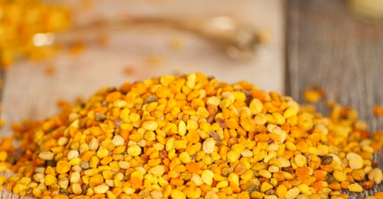
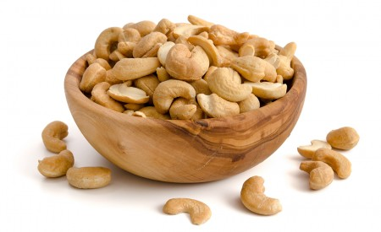
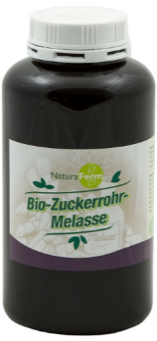
Ernährung, Vitamin B-Komplex
http://www.vitalstoff-lexikon.de/Vitamin-B-Komplex/Vitamin-B-Komplex/
UG 1
Blütenpollen B1, B2, B3, B5, B6, B12
Cashewkerne
Süße Mandeln
Schwarze Melasse
Infos zu Vitamin B12

Slide 40
Ernährung, Vitamin C (mg/100g)
natürliches Vitamin C und keine L-Ascorbinsäure!, Infos
UG 1
Der Körper bildet aus Vitamin C und den beiden Aminosäuren L-Lysin und L-Prolin, die Kollagenfasern für den Knorpel, die rund 70% der Knorpelmasse ausmachen und ihm seine Stabilität verleihen.
Ein Vitamin C - Defizit führt damit unweigerlich zu einem Kollagen-fasermangel in wichtigen Organen und Geweben.
So werden durch diesen Mangel an Vitamin C sowohl Arthrose, Arteriosklerose, Venenschwäche, Aneurysmen, Cellulite und Leistenbrüche mitverursacht. Es gibt auch einen interessanten Zusammenhang zwischen Vitamin C und der Mortalitätsrate: Studie
Die Wirkung von Vitamin C kann durch den Wirkstoff OPC durch Vitaminrecycling rund verzehnfacht werden. Ausführliche Beschreibung!

Slide 41
Ernährung, Vitamin C (mg/100g)
natürliches Vitamin C und keine L-Ascorbinsäure!, Infos
UG 1
Sollten Sie über Ihre Ernährung nicht ausreichend natürliches Vitamin C bekommen, können Sie vollwertiges Vitamin C – Pulver aus Hagebutten und Acerolakirsche zu sich nehmen. Lassen Sie sich bitte keine minderwertige L-Ascorbinsäure (äußere Hülle des Vitamin C – Komplexes) andrehen.
Der menschliche Darm hat keine ausreichende Resorptionsfähigkeit um hohe Dosen an Vitamin C (> 300 mg) auf einmal aufzunehmen und scheidet dann einen steigenden Anteil davon wieder aus. Aus diesem Grund werden bei der alternativen Krebstherapie mit Vitamin C, die hohen Dosen intravenös verabreicht. Es ist deshalb bei der oralen Aufnahme wichtig, dies in kleineren Dosen über den Tag zu verteilen.
Auf der folgenden Folie sind Lebensmittel mit einem hohen Gehalt an Vitamin C aufgeführt. (Richtwerte für Bio-Anbau ohne Glyphosat und Co.)

Slide 42
Ernährung, Vitamin C (mg/100g)
natürliches Vitamin C und keine L-Ascorbinsäure!
UG 1
Vitamin C Gehalt in Wildkräutern und Kulturgemüse

Slide 43
Ernährung, Lebensmittel (Arthrose)
UG 1
Ernährungsplan bei Arthrose (Zentrum der Gesundheit)
Brennnessel
Brokkoli
Eierschalenhaut
Fisch (Omega3)
Gelée Royal
Granatapfel
Honig (Bor)
Ingwer
Knoblauch
Lauch
Mandel (Vitamin E)
Quitten (Bor)
Sauerkirschen
Propolis
Zwiebeln
Koriander, Muskat und Kreuzkümmel

Slide 44
Bei Arthrose vermeiden
UG 1
Es gibt Lebensmittel und Substanzen die Ihren Knorpel angreifen und damit die Arthrose fördern
Lebensmittel mit viel Arachidonsäure (Quelle), wichtig: genügend Vitamin E
Vorsicht bei zu viel Linolsäure (Sonnenblumen, Distel- und Maiskeimöl), sie wird im Körper in Arachidonsäure umgewandelt
Laktose (bei Laktose-Intoleranz)
Langkettige Fettsäuren, gehärtete Speisefette
Weißer Zucker (Studie), Weißmehlprodukte
Weizen und Roggenprodukte (Lektingehalt)
Schlechtes Omega 3 zu Omega 6 Verhältnis, Schweinefleisch und Fleisch aus Mast mit zu viel Eiweißfutter (Soja und Mais)
Magensäureblocker

Slide 45
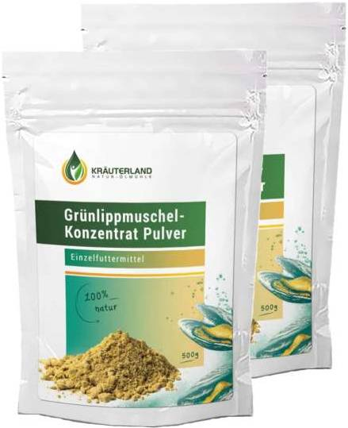
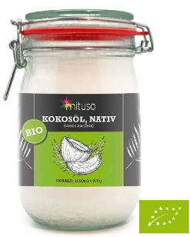
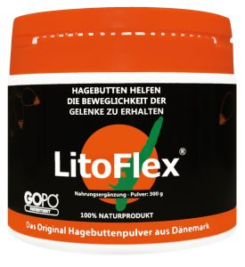
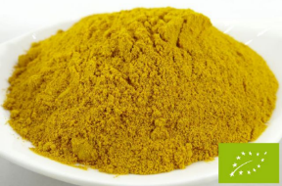
Arthroseernährung, Beispiele in
Human- und Veterinärernährung
UG 1, 6
Grünlippmuschelpulver
Kokosfett
Eierschalenmembran
Kurkuma mit schwarzem Pfeffer (4:1)
Hagebuttenpulver

Slide 46
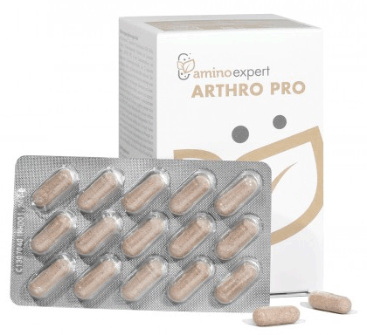
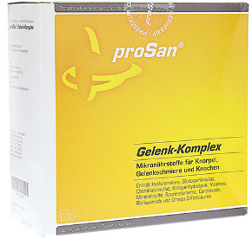
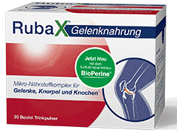
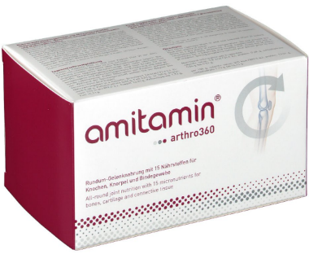
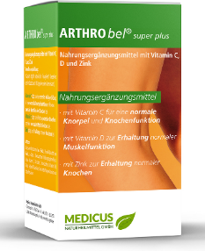
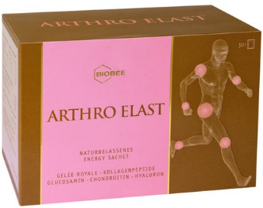
Arthroseernährung, Nährstoffkomplex
(Vergleich) Teuer und geringe Dosierung!
UG 1
Arthro Pro
proSan
RubaX
ARTHRObel® super plus
ARTHRO ELAST
Amitamin arthro360

Slide 47
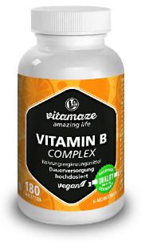
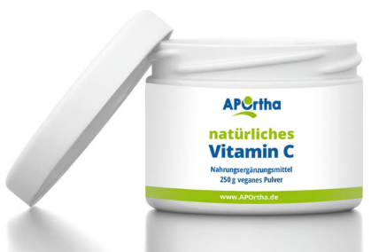
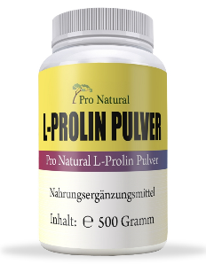
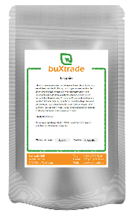
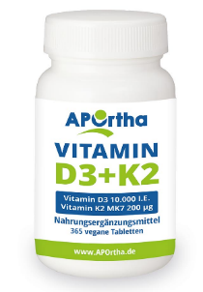
Arthroseernährung, Einzelsubstanzen
UG 1
Vitamin B-Komplex
Vitamin C
Prolin
Lysin
Vitamin D3 + K2

Slide 48
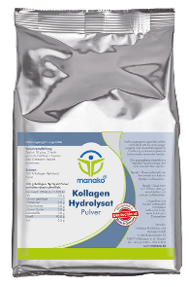
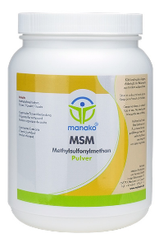
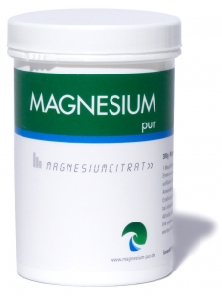
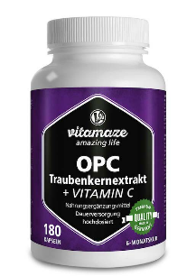
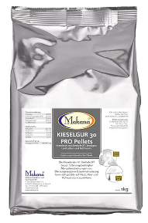
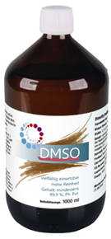
Arthroseernährung, Einzelsubstanzen
UG 1
Kollagenhydrolysat
Methylsulfonylmethan (MSM)
Magnesium
OPC - Traubenkernextrakt
Kieselsäure/Kieselgur
DMSO

Slide 49
Arthroseernährung, Bienenprodukte
UG 1, 3, 5
Stoff | Bezugsquelle (nur als Beispiel) (Als Heilmittel) |  | Wellness - Anwendung (keine Heilwirkung, da der Körper sich selbst heilt) kein Heilversprechen! | Dosierung für Gesunde, Anwendung zur Prävention, Die API-Ernährung ist kein Ersatz für eine vitamin-, mineral- und nährstoffreiche naturnahe Vollwertkost!
Honig | Örtlicher BIO-Imker, Vivamel und MEDIHONEY |  | sortenabhängige vielfältige Wirkungen wie z.B. Immunsystem, Herpes, Wundheilung, Diabetesschäden ... | mind. 50 g täglich, nicht über 42°C erhitzen, spez. Honigsorten berücksichtigen
Propolis | https://www.bienen-voigt.de/media/katalog/bienen-voig-katalog-2019-web.pdf Propolisept aus Apotheke | Seite 101 | verschiedene Krebsarten wie Prostata, … Hautkrankheiten, Wundheilung, Entzündungen, Bluthochdruck… | 2* 20 Tropfen täglich, bei Erkrankung bis zu 1 Teelöffel als Pulver oder im Honig, Allergietest!
Bienenluft | Im Frühjahr und Sommer: BIO-Imker, alternativ im Herbst und Winter: Propolair, Propo Steam, Stövchenverdampfer |  | Sport, Asthma, Heuschnupfen, … | Erkrankung: täglich 30 min oder 1 Teelicht beim Stövchenverdampfer in Erkältungszeit (Vorbeugend) Allergietest!
Gelée Royal | https://www.bienen-voigt.de/media/katalog/bienen-voig-katalog-2019-web.pdf | Seite 100 | Sport, Allergien…, Kosmetik: wundgescheuertes Hinterteil mit Gelee Royal – Creme eincremen. Seite 100, NR. 10065 | 0,5 Teelöffel, im Mund unter der Zunge auf die Schleimhäute einwirken lassen, stark sauer, Allergietest beim Arzt!
Pollen | https://www.bienen-voigt.de/media/katalog/bienen-voig-katalog-2019-web.pdf | Seite 100 | Immunsystem, vielfältige Wirkungen | 2 Esslöffel
Apilarnil | BIO-Imker |  | Sport, Impotenz, Erschöpfung …. Nicht an Kinder oder Jugendliche! | altersabhängig, max. 2 Esslöffel, vor Wettkämpfen und nach Erkrankungen
Bienenbrot | https://www.bienen-voigt.de/media/katalog/bienen-voig-katalog-2019-web.pdf | Seite 100 | Immunsystem, vielfältige Wirkungen | 2 Esslöffel, besser bekömmlich als Pollen
Bienengift | BIO-Imker, Apotheke ( z.B. APIREVEN und Apiremin) |  | Narbenentfernung, Sehnenentzündung, Kosmetik, Rheuma, Arthrose… | abhängig von der Erkrankung, auch als Salbe zum Auftragen, Allergietest Pflicht! Über Arzt!
Wachs |  |  | Hautkosmetik, Schmerzprophylaxe
 | Bienenprodukte haben ein allergisches Potential, das zuvor schulmedizinisch geklärt werden sollte, vor allem bei Bienengift, Gelee Royal darf bei Arteriosklerose nur unter ärztlicher Aufsicht und in geringen Mengen eingenommen werden, bei vorhandener Allergie gegen Bienenprodukte, zuerst verantwortliche Gifte ausleiten |  |  | Pollen, Bienenbrod, Gelee Royal, Propolispulver und Apilarnil dunkel und im gefrorenem Zustand aufbewahren!

Slide 50
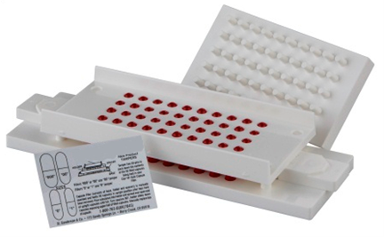
Kapseln selbst herstellen
Für die Einnahme von Kurkuma mit schwarzem Pfeffer oder Propolispulver ohne Alkohol, eignet sich für die geringen Mengen im Eigenverbrauch, die Anschaffung einer eigenen Kapselmaschine. Damit umgeht man z.B. die braunen Rückstände auf den Zähnen durch Propolispulver. Zudem sind selbst hergestellte Kapseln wesentlich günstiger.
Beispielhaft: http://www.bulkpowders.de/kapsel-fullkit.html mit Gelatinekapseln
http://www.bulkpowders.de/gelatine-kapseln-de.html
Kurzes Lehrvideo: https://www.youtube.com/watch?v=MwQPYhtu5RI
Weitere Lieferanten: http://www.kapselwelt.de/shop-norbert54.html
(Bild-Quelle: www.kapselwelt.de)

Slide 51
Beispiel für tägl. Nahrungsergänzung (Ergänzung zum Ernährungsplan, Ernährungsratgeber Arthrose)
UG 1
(bei Erkrankung nur vom Arzt zu verordnen)
1. mind. 3x 400 mg pflanz. Vitamin C + 490 mg OPC
2. bis zu 10000 IE. Vitamin D3 + 200 µg K2, Kontrolle: Blutserumspiegel: 50-70 ng/ml
3. 1000 µg Vitamin B12
4. 30-50 mg Borax oder 100 g Quitten / 50 g Honig (Vorsicht Obergrenze)
5. 20 g organischer Schwefel (MSM)
6. 2 g Haifischknorpelpulver oder 10 g Kollagenhydrolysat
7. 2 Teelöffel schwarze Melasse
8. 1 g Propolis oder 4-8 g Kurkuma/schwarzer Pfeffer (4:1)
Diese Nährstoffe kommen nur durch ausreichend körperliche Bewegung in die betroffenen Gelenke!

Slide 52
Arthroseernährung, Bienenprodukte schonend lagern
UG 1, 3, 5
Da viele Konsumenten von Bienenprodukten nicht genügend über die Lagerung dieser Produkte wissen, habe ich ein kurzes Merkfolie erstellt. Bienenprodukte sind Lebensmittel – notwendige Lagerung und Konservierung:
Grundsätzlich sind Bienenprodukte, licht-, sauerstoff-, wasser- und hitzeempfindlich.
Daher sind Bienenprodukte kühl, trocken und dunkel zu lagern. Ansonsten verlieren sie innerhalb weniger Wochen viele Nährstoffe, können wie Honig bei einem Wassergehalt von über 17% in Gärung übergehen oder verderben wie Gelee Royal und Apilarnil innerhalb von 1-3 Tagen!
Honig: kühl, trocken und dunkel, (Keller) nicht über 42°C erwärmen (Tee), sonst gehen die wertvollen vorhandenen Enzyme verloren
Bienenwachs: kühl, trocken und dunkel (Keller)
Pollen/Bienenbrot: gefroren bei -18°C bis -27°C
kurzfristig für Tage auch im Kühlschrank
Gelée Royal: gefroren bei -18°C bis -27°C
Apilarnil: gefroren bei -18°C bis -27°C
Propolis als Pulver: gefroren bei -18°C bis -27°C
Propolistinktur in
Wasser/Ethanol: kühl und dunkel (Keller)
Honigmischung mit Propolis, Gelee Royal und Pollen langfristig im Kühlschrank lagern.

Slide 53
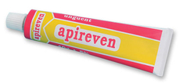
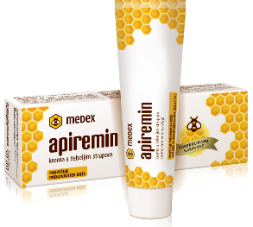
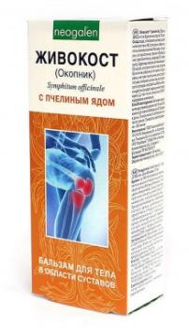
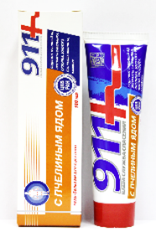
Arthrosestoffwechsel, Schmerzprophylaxe
Schlangen- und Bienengiftcremen
UG 3

Slide 54
Nahrungs(ergänzungs)mittel Rheuma
UG 1
Alpha-Linolensäure
Apipunktur
ausreichend Trinken (mindestens 2 Liter täglich)
basische Ernährung
Preiselbeeren, Erdbeeren, Heidelbeeren, Johannisbeeren, Brombeeren, Himbeeren…
Bienengiftsalbe
Enzymtherapie mit Papain, Trypsin und Chymotrypsin
Gelée Royal, Honig (Bor), Pollen, Propolis
Gerstengras
Grüntee
Hanföl (Omega 3 Fettsäuren)
Kurkuma
Leinöl (Omega 3 Fettsäuren)
Magnesium
OPC
Organischer Schwefel (MSM)
Quercetin
Quitten (Bor)
regelmäßige körperliche Bewegung
Rohkost (mindestens 51% der Ernährung, wegen der Enzyme)
Schwarzkümmelöl
Selen
Stachelannone (Graviola)
Trennkost
Vitamin A
Vitamin C (organisch)
Vitamin D3/K2 (Sonnenlicht, Lebertran)
Vitamin E (organisch)

Slide 55
Bei Rheuma vermeiden
UG 1
Arachidonsäure
chronische Übersäuerung
Glyphosathaltige Lebensmittel
Industriezucker
Milch und Fleisch stehen in Verdacht: https://www.animalequality.de/neuigkeiten/studie-rheuma-milch-fleisch
Quecksilber (Amalgam)
Parodontitis
Solanin (Nachtschattengewächse)
Stress https://www.rheuma-liga.de/stress/
Schweinefleisch, tierisches Eiweiß das mit (Gen-)Soja und Mais erzeugt wurde
Silikonimplantate

Slide 56
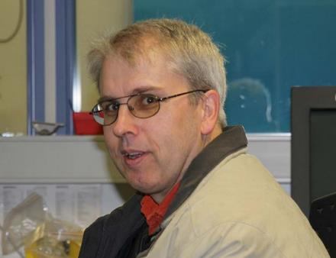
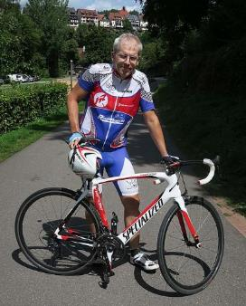
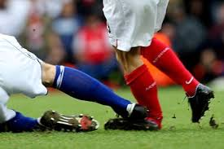
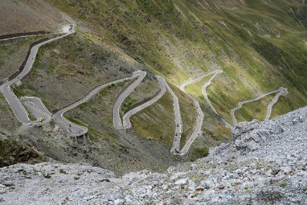
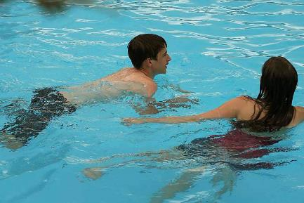
Arthrose - Stoffwechsel, Traumas
Bewegung
UG 3, 4
Junkfood-Müllhalde, 96 kg
Sanfte Gelenkbelastung,
aber Sturzgefahr, 82 kg

Slide 57
Umweltgifte, Festlegung Grenzwerte
UG 6
Die derzeitige Festlegung von Grenzwerten ist Betrug:
Harmlose Konzentrationen von Umweltgiften können in der Kombination mit anderen Stoffen giftig wirken.
Angesichts der derzeitigen Risikoeinschätzung, bei der Kombinationswirkungen keine Rolle spielten, könnten viele von Umweltgiften verursachte Krankheiten nicht erklärt werden. Viele Erkrankte würden von ihren Ärzten und der Gesellschaft nicht ernst genommen, weil behauptet werde, dass die Belastung durch Umweltgifte zu gering sei, um krankmachende Wirkungen auszuüben. "Alle Grenzwerte sind nur auf der Grundlage einer toxikologischen Einzelstoffbeurteilung festgesetzt worden. Nicht berücksichtigt wurden die unendliche Vielfalt möglicher Wechselwirkungen der verschiedenen Schadstoffe und ihrer Abbauprodukte im menschlichen Körper", erklärte dazu die Oldenburger Biochemikerin.
Wie viele Menschen sind schon an der Kombination zwischen Drogen, Medikamenten, Alkohol und Schlafmitteln gestorben? http://news.doccheck.com/de/193267/polymedikation-ein-toedliches-durcheinander/

Slide 58
Umweltgifte, Dentallegierungen
UG 6
Giftstoffwirkung am Beispiel von Dentallegierungen (Auszüge)
„Die Kombination einer ungiftigen Menge von Nano-Titandioxid mit Bisphenol A führt zu toxischen Effekten und einer erhöhten Bildung von freien Radikalen, DNA-Doppelstrangbrüchen und Mikronuklei (ZHENG et al. 2012)
Beachtenswert sind Ergebnisse die zeigen, dass Aluminium nach Injektion aluminiumhaltiger Impfstoffe von Makrophagen resorbiert und systemisch verteilt wird und über diesen Weg in Lymphknoten, Milz, Leber und das Zentrale Nervensystem gelangt (KHAN et al 2013).
Quecksilber, Nickel, Chrom, Kobalt, Kupfer, Zinn und Blei wirken auf den Östrogenrezeptor ein und stimulieren das Wachstum von menschlichen Brustkrebs-Zellen (MARTIN et al. 2003).
Seit Fritz Haber ist bekannt, dass sich bei Summationsgiften toxische Effekte auch bei geringer Konzentration aber langer Exposition einstellen (WITSCHI 1999). Somit entscheidet nicht allein die Dosis darüber, ob eine Substanz giftig ist, sondern auch die Zeit, mit der sie auf den Körper ein wirkt. Quecksilber, Blei, Cadmium und andere potentiell toxische Metalle zählen zu den Summationsgiften. Entsprechend ist davon auszugehen, dass sich toxische Effekte dieser Elemente auch bei geringer Exposition im Laufe von Monaten und Jahren einstellen.
Da Metalle wie Quecksilber, Zinn, Cadmium, Blei und Aluminium durch ihre Kombinationswirkung schon bei geringster Dosierung toxische Effekte erzielen können (BELLES et al. 2002, INSTITORIS et al. 2006, SCHUBERT et al. 1978), sind Strategien für den Einsatz von wirksamen, gut verträglichen, relativ spezifischen und leicht zu verabreichenden Antidoten in der Umweltmedizin zu fordern. Diese sind durch den therapeutischen Einsatz von Komplex- und Chelatbildnern möglich.“

Slide 59
Umweltgift, Aluminium
UG 6
Schwermetallvergiftungen
Gifte:
Aluminium: https://www.aerzteblatt.de/archiv/134394/Morbus-Alzheimer-Nach-Jahren-Auftrieb-fuer-die-Aluminiumhypothese
https://www.hippocraticpost.com/mental-health/strong-evidence-linking-aluminium-alzheimers/
https://www.sciencedirect.com/science/article/pii/S0946672X16303777
https://www.zentrum-der-gesundheit.de/aluminium-im-deo-ia.html
Arte Dokumentation: Akte Aluminium

Slide 60
Umweltgift, Blei
UG 6
Gifte:
Blei: Blei-Exposition erhöht das Arthrose-Risiko
http://www.aerztezeitung.de/medizin/krankheiten/skelett_und_weichteilkrankheiten/arthrose/article/645897/blei-exposition-erhoeht-arthrose-risiko.html
http://arthritis-research.biomedcentral.com/articles/10.1186/ar3270
http://gelenkexperten.com/fuer-gelenke-wichtige-spurenelemente/

Slide 61
Umweltgift, Cadmium
UG 6
Gifte:
Cadmium: http://ard.bmj.com/content/annrheumdis/early/2016/02/09/annrheumdis-2016-209228.full.pdf
http://gelenkexperten.com/fuer-gelenke-wichtige-spurenelemente/

Slide 62
Umweltgift, Fluor
UG 6
Gifte:
Fluor: https://www.netzwerk-frauengesundheit.com/krank-durch-fluoridbelastung/
Ebenso verhärten Muskulatur, Sehnen und Bänder mit der Folge zunehmender Versteifung. Die Gelenkknorpel werden verschleißanfällig, wodurch sich das Risiko für Arthrose und Arthritis erhöht
http://www.waltermauch.com/news/fluor-basiswissen-von-dr-med-walter-mauch/
Fluor gelangt über die Lymphbahnen in die Wirbelsäule und Gelenke und spaltet das Calciumphosphat des Knochens. Es entsteht eine neue giftige chemische Verbindung Calciumfluorid CaF2, das nicht nur den Zahnschmelz härtet, sondern auch alle anderen Gewebe wie die Wirbelsäule und Gelenke, sowie deren Bänder und Gelenkkapseln mit nachfolgender Einsteifung! Darüber hinaus gelangt es aber auch in alle anderen Körpergewebe und löst folgeschwere Störungen aus!

Slide 63
Umweltgift, Glyphosat
UG 6
Gifte:
Glyphosat:
https://albert-schweitzer-stiftung.de/aktuell/glyphosat-auswirkungen
http://www.gaea.de/userfiles/file/Downloads/2013/dammkultur/krueger_uni_leipzig_glyphosatwirkung_%20auf_%20biol_systeme.pdf
Folie 10, 11, Störung der für die Knochen wichtigen Ca- und Mg-Aufnahme durch Chelatbildung mit Glyphosat!!!! Ca und Mg sind basenbildend! Glyphosat fördert eine wichtige Arthrose-Ursache: Die Übersäuerung!
https://www.global2000.at/sites/global/files/Glyphosat_Gekaufte_Wissenschaft-D.pdf
https://www.youtube.com/watch?v=3ivpJx3gkMY
Ausleitung durch: Pflanzenkohle, Sauerkrautsaft und Huminsäuren
http://www.dr-michalzik.de/blog/glyphosat-roundup-schaedigung-der-mitochondrien-hilfe-durch-huminsaeuren/

Slide 64
Umweltgift, Phosphorsäure,…
UG 6
Gifte:
Phosphorsäure:
https://www.gesundheit.de/krankheiten/knochen-und-gelenke/osteoporose/cola-getraenke-machen-knochen-zerbrechlich
Ameisensäure:
http://www.gesundheitlicheaufklaerung.de/die-aspartam-krankheit

Slide 65
Umweltgift, Quecksilber
UG 6
Gifte:
Quecksilber: Das Supergift schlechthin!
http://gelenkexperten.com/fuer-gelenke-wichtige-spurenelemente/

Slide 66
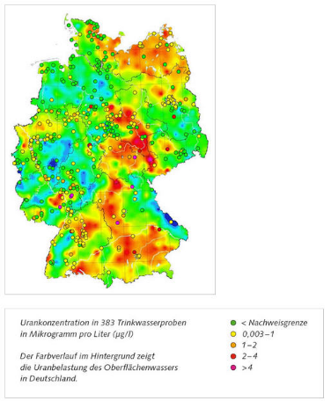
Umweltgift, Uran
UG 1
Gifte:
Uran: Von 1950-2005 13000 t auf deutsche Agrarflächen, Video (Grenzwert 100x höher als bei Blei! Laut Umweltbundesamt enthalten mineralische Phosphatdünger Uran in Konzentrationen von bis zu 700 Gramm Uran pro Tonne Phosphat.)
Der jährliche Eintrag von Uran liegt bei 10-22 g pro Hektar.
http://www.umweltinstitut.org/themen/radioaktivitaet/radioaktivitaet-und-gesundheit/natuerliche-radioaktivitaet/uran-im-duenger.html

Slide 67
Pflanzengift, Lektine
UG 1
Lektine:
https://www.urgeschmack.de/lektine/
http://www.uuliv.de/getreide-lektine-und-warum-es-immer-mehr-menschen-krank-macht/

Slide 68
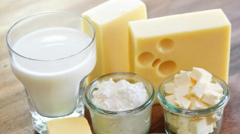
Arthroseursachen, Erkrankungen
UG 3, 4
© photocrew - Fotolia
http://www.netdoktor.de/krankheiten/laktoseintoleranz/
http://www.arthrose-im-knie.info/die-richtige-ernaehrung-bei-arthrose-im-knie-milchprodukte-meiden/
Gicht: Ablagerung von Harnsäurekristallen in Gelenken begünstigt Knorpelschäden

Slide 69
Arthrosebehandlung - Ratschlag
Suchen Sie sich eine fachlich kompetenten Arzt oder Heilpraktiker mit hohen ethischen Maßstäben, der Ihre Gesundheit über seine eigenen finanziellen Interessen stellt.
Ärzte die vorneweg behaupten, dass Sie Ihnen nicht helfen können, weil Arthrose grundsätzlich nicht heil- oder stoppbar ist, gehören nicht dazu!
Gute Arthroseärzte berücksichtigen zudem die Erkenntnisse aus der Ernährungswissenschaft!
https://www.dr-feil.com/arthrose/arthrose.html, http://www.drkrieg.de/bombe-fuers-knie/

Slide 70
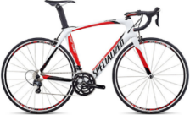
Arthrosebehandlung –
Eigenverantwortung
Sie sind für Ihre Gesundheit persönlich verantwortlich. Sind Sie nicht bereit Ihre Lebens-gewohnheiten, die zu Ihrer Arthroseerkrankung beigetragen haben zu ändern, dann ist auch der beste Arzt machtlos.
Ändern Sie unter ärztlicher Aufsicht Ihre Ernährung. Gehen Sie Schwimmen, Wandern oder Radfahren. Hören Sie gegebenenfalls mit dem Rauchen auf.

Slide 71
Arthrose – Arthroskopie nutzlos!
1987 wurde mir eine Kniearthroskopie als mögliche Behandlung „empfohlen“.
Auf meine kritische Frage hin, wie lange das etwas bringen würde, bekam ich die Antwort: Nach 3 Jahren ist alles wieder beim Alten.
Arthroskopie: Nach dem Stand der Studien (2013) eine nutzlose schulmedizinische Behandlung:
"Auch nach fünf Jahren gab es keinen Unterschied zwischen operierten und nicht operierten Patienten", so Zacher. (Professor Josef Zacher vom Zentrum für Orthopädie und Unfallchirurgie am Helios Klinikum Berlin-Buch)
http://www.nejm.org/doi/full/10.1056/NEJMoa1301408
http://www.nejm.org/doi/full/10.1056/NEJMoa1305189
https://www.ncbi.nlm.nih.gov/pubmed/22437659
https://www.aerzteblatt.de/treffer?mode=s&wo=17&typ=16&aid=188233&s=arthrose
„Die Arthroskopie hat bei Gonarthrose allenfalls einen Placebo-Effekt.“

Slide 72
Arthrose – Knochenbrüche
Das Wissen über den Stoffwechsel von Knorpelzellen, kann man auch zum raschen Ausheilen von Knochenbrüchen verwenden. Fallbeispiel:
Im Sommer 2016 habe ich mir durch einen Sturz (nicht vom Rad) eine multiple Rippenfraktur auf der rechten Thoraxseite zugezogen. Der Befund wurden im KKH-Nagold festgestellt. Der behandelnde Chefarzt hat mir eine 8-wöchige gute Schmerzprophylaxe empfohlen. Ich habe auf eine schulmedizinische Behandlung durch Schmerzmittel komplett verzichtet.
Die Bruchstellen habe ich über einen Zeitraum von 2 Wochen täglich vor dem Radtraining mit Bienengiftsalbe eingerieben. Die schmerzende Wirbelsäule mit Viprosal B. Über die Kombination verschiedener Knochenaufbausubstanzen Vitamin D3/K2, Calcium/Magnesium, Propolis,… war der Heilungsprozess nach 5 Wochen komplett abgeschlossen. Nach 4 Wochen konnte ich schon schmerzfrei Liegestützen machen. In den ersten 4 Wochen nach den Rippenbrüchen, habe ich im Schwarzwald 1500 km auf dem Rad trainiert. (Wiegetritt bergauf, Schlaglöcher bergab)
Für eine der verwendeten Substanzen (Cape aus Propolis) gebe ich hier zum Selbststudium 3 Links auf PubMed an:
https://www.ncbi.nlm.nih.gov/pubmed/24065455, ttps://www.ncbi.nlm.nih.gov/pubmed/22906401,
https://www.ncbi.nlm.nih.gov/pubmed/24901927,

Slide 73
Arthrose – Nebenwirkungen klassischer schulmedizinischer Behandlungskonzepte
Gyrasehemmer (Antibiotika) - Das Gelenk gilt als spärlich durchblutetes Gebiet, vor allem der Gelenkknorpel und das Sehnengewebe. Das macht die betroffenen Gebiete besonders anfällig für die Nebenwirkungen der Gyrasehemmer. Die dort enthaltenen Magnesium-Ionen durchlaufen einen chemischen Prozess, der als Komplexierung bezeichnet wird – dabei verändert sich die Struktur der Ionen. Das wiederum führt dazu, dass irreparable Schädigungen des Bindegewebes an den Gelenken entstehen. Bei Kindern in der Wachstumsphase entstehen dadurch besonders schwere Schäden, die sich auf den Gelenkknorpel, sowie auf die Sehnen auswirken können – und genau diese Bestandteile des Gelenks sorgen in den meisten Fällen für eine spätere Arthrose. Bei Erwachsenen hingegen kommt es durch Gyrasehemmer eher zu einer vermehrten Abbaureaktion des so genannten hyalinen Gelenkknorpels, was bedeutet, dass die schützende Knorpelschicht zwischen den beiden Knochen des Gelenks schwindet.

Slide 74
Arthrose – Nebenwirkungen klassischer schulmedizinischer Behandlungskonzepte
Kortisontherapie - Vorsicht vor Nebenwirkungen: Nach einer zu häufigen oder zu hoch dosierten Kortisontherapie wirkt der Körper häufig aufgeschwemmt, der Patient nimmt an Gewicht zu. Zudem können die Muskeln abbauen, die Haut kann dünn werden und sich röten.
Auch Schäden am Gelenkknorpel wurden beobachtet. Blutzucker, Blutfett und Blutdruck erreichen nach einer Behandlung mit Kortison bei Arthrose und anderen Erkrankungen oft ungesunde Werte. Zusätzlich greift Kortison in den Hormonhaushalt des Körpers ein.
(Meine Oma bekam vom Kortison gegen ihr Rheuma einen Magendurch-bruch und ist daran 1988 verblutet. Sie ist an der Behandlung und nicht am Rheuma gestorben!!!)

Slide 75
Arthrose – Nebenwirkungen klassischer schulmedizinischer Behandlungskonzepte
Macumarnekrose - Marcumar-Nekrosen können auch nach sehr langer Therapiezeit entstehen. Dann sind allerdings Gelenke betroffen, überwiegend der Oberschenkelkopf, aber auch an den Schultern sind solche Arthrosen beschrieben worden. Im äußersten Fall muss den Patienten mit der Implantation von künstlichen Gelenken geholfen werden.
Triamcinolon – Eine Behandlung der Kniegelenksarthrose mit Triamcinolon reduziert den Knorpelabbau nicht, sondern beschleunigt den Knorpelabbau noch zusätzlich.

Slide 76
Arthrose – Literaturquellen
http://vitamine-ratgeber.com/vitalstoffe-bei/arthrose/
http://www.dr-feil.com/arthrose/arthrose-ernaehrung-1.html
http://www.arthrose-im-knie.info/arthrosefrei-fuer-immer/
http://www.arthrose-im-knie.info/warum-schweinefleisch-gift-ist-fuer-jeden-arthrose-patienten/
http://wirksam-oder-unwirksam.blogspot.de/2013/12/naturheilmittel-zur-behandlung-der.html
http://gelenkexperten.com/fuer-gelenke-wichtige-spurenelemente/
http://www.vitaminum.net/12/medizinskandal-arthrose-arthrose-heilung-der-ultimative-leitfaden
http://www.arthroseselbsthilfe.de/
http://lex.referata.com/wiki/Knorpelaufbau
https://www.strunz.com/de/news/arthrose-ade.html
http://www.arthrose-umschau.com/index.php (Ernährungsratgeber)

Slide 77
Arthrose – Literaturquellen
http://www.wiane.de/Arthrose.html
https://docserv.uni-duesseldorf.de/servlets/DerivateServlet/Derivate-39844/Dissertation%20Carsten%20Moser%20f%C3%BCr%20ULB%20PDFa.pdf
https://wize.life/themen/kategorie/gesundheit/artikel/65759/wie-entsteht-arthrose-und-was-hilft-dagegen-ein-mediziner-klaert-auf
https://www.gelita.com/de/produkte-und-marken/kollagenpeptide/fortigel
http://www.gesundheitsinstitut-deutschland.de/arthrose/
https://www.zentrum-der-gesundheit.de/arthrose.html
http://www.paracelsus.de/magazin/ausgabe/201401/arthrose-naturstoffe-statt-schmerzmittel/
https://www.deutsche-apotheker-zeitung.de/daz-az/2006/daz-26-2006/uid-16117
Mit diesem Wissen über Vitamin E, wäre meine Oma nicht an einem Magendurchbruch, verursacht durch Kortison, verblutet!

Slide 78
Arthrose – Literaturquellen
https://einfachgemacht.fluvius-sanus.de/die-grosse-arthrose-luege/
http://nietsch.de/arthrose-selbstheilung-p-1905.html
https://www.youtube.com/watch?v=z8gA-oairRU
http://www.orthoknowledge.eu/msm-ein-gutes-schmerzmittel/
http://news.doccheck.com/de/1390/mikronahrstoffe-immer-auf-die-kleinen/
https://www.amazon.de/Arzneimittel-als-Mikron%C3%A4hrstoff-R%C3%A4uber-Apotheker-sollten/dp/3804732674
https://www.netdoktor.de/news/arthrose-fastfood-schaedigt-die-gelenke/

Slide 79
Arthrose – Literaturquellen
https://www.aerzteblatt.de/archiv/183365/Arthrose-Was-gibt-es-Neues:
Longitudinale Querschnittstudien anhand von kanadischen Gesundheitsdaten konnten zeigen, dass auch ein enger Zusammenhang zwischen kardiovaskulären Erkrankungen (Herzinfarkt, Herzinsuffizienz, Angina pectoris, Aneurysma) und Arthrose besteht. Die genauen Mechanismen sind unklar,…
Komisch, ausreichend Kollagenfasern halten nicht nur den Knorpel druckstabil, sondern die Hochdruckbereiche der Arterien elastisch, so dass es nicht zu Mikrorissen in den Innenwänden der Gefäße (Arterien/Hochdruckblutgefäße) kommt.
Warum wird hier nicht eindeutig die Frage geklärt, wie es zu einem Kollagenfasermangel im Körper kommen kann?
http://www.dr-nolte.info/ernaehrung/article/krankheiten-durch-ernaehrungsfehler.html
https://www.ncbi.nlm.nih.gov/pubmed/20707943
http://gelenkexperten.com/arthrosemittel/vitamin-c/
http://dr-kasprzak.de/download/gelenkverschleiss-aus-sportmed-sicht-2013-07.pdf

Slide 80
Arthrose – Literaturquellen
Nahrungsmittel bei Arthrose
http://www.ndr.de/fernsehen/sendungen/die-ernaehrungsdocs/Iss-Dich-gesund,sendung468670.html
https://gelenk-doktor.de/fragen-an-den-orthopaeden/arthrose-durch-ernaehrung-heilen
https://gelenk-doktor.de/fragen-an-den-orthopaeden/welche-pflanzen-helfen-gegen-arthrose
http://www.smoothie-mixer.de/wildkraeuter-gruene-smoothies/
http://www.wild-kraeuter.de/Frame.html
http://www.kraeuterweisheiten.de/heilpflanzen-bei-arthrose.html
http://heilkraeuter.de/lexikon/teufelskralle.htm
http://www.meine-gesundheit.de/heilpflanzen/teufelskralle
http://www.wobenzym.de/de/gelenkschmerzen/

Slide 81
Rheuma – Literaturquellen
http://webmed.ch/PDF/PDF_Rheuma.pdf
https://www.praxisvita.de/bienengift-gegen-rheuma-668.html

Slide 82
Gicht – Literaturquellen - Video
http://www.alternativ-selbst-behandeln.de/gicht/
https://dgk.de/meldungen/pravention-und-anti-aging/hoch-dosiertes-vitamin-c-minimiert-gicht-risiko.html
http://www.gichtliga.de/informationen-zur-vorbeugung/wie-koennen-sie-gicht-vorbeugen.html
https://www.zentrum-der-gesundheit.de/gicht.html
https://www.senioren-ratgeber.de/Ernaehrung/Die-richtige-Ernaehrung-bei-Gicht-517851.html
https://www.netdoktor.de/krankheiten/gicht/
http://news.doccheck.com/de/43824/hyperurikaemie-neue-sicht-auf-gicht/
https://www.aerztezeitung.de/panorama/ernaehrung/article/480960/fruchtzucker-treibt-harnsaeure-hoch.html
https://www.aerztezeitung.de/medizin/krankheiten/skelett_und_weichteilkrankheiten/article/966599/kleine-studie-o-saft-senkt-gicht-risiko.html
https://www.uni-kiel.de/de/universitaet/detailansicht/news/zucker-im-orangensaft-neue-studien-geben-entwarnung-saft-senkt-gicht-risiko/

Slide 83
Arthrose – Bewertung von Medizin-studien zu Arthrose nach EbM
Es gibt das Internetportal Medizin-Transparent https://www.medizin-transparent.at/ , das nach den Richtlinien der Evidenzbasierten Medizin (EbM) eine Bewertung von Medizinstudien vornimmt. Am Beispiel der Bewertung von Studien zur Wirksamkeit verschiedener Arthrose-Behandlungen sind hier ein paar Links eingestellt:
https://www.medizin-transparent.at/fragliche-wirkung-von-nahrungsergaenzungsmittel-msm
https://www.medizin-transparent.at/arthrose-pflanzliche-mittel
https://www.medizin-transparent.at/weihrauch-heilig-und-heilsam
https://www.medizin-transparent.at/gelenke-schmieren-mit-nahrungsergaenzungsmitteln
https://www.medizin-transparent.at/gelenkspiegelung-bei-kaputten-knien-nutzlos
Studie zur Wirksamkeit Rheuma-Behandlungen
https://www.medizin-transparent.at/rheuma-tripterygium-wilfordii

Slide 84
Arthrose – Medizinstudien mit Patienten (in vivo)
Chondoritinsulfat: https://www.ncbi.nlm.nih.gov/pubmed/30657100
Multicenter, randomized, double-blind clinical trial to evaluate efficacy and safety of combined glucosamine sulfate and chondroitin sulfate capsules for treating knee osteoarthritis
DMSO: https://www.ncbi.nlm.nih.gov/pubmed/21811389
Diclofenac sodium topical solution with dimethyl sulfoxide, a viable alternative to oral nonsteroidal anti-inflammatories in osteoarthritis: review of current evidence
DMSO: https://www.ncbi.nlm.nih.gov/pubmed/8529985
DMSO in patients with active gonarthrosis. A double-blind placebo controlled phase III study
DMSO (Dimethylschwefeloxid): https://www.ncbi.nlm.nih.gov/pubmed/21821055
Dimethyl sulphoxide and dimethyl sulphone are potent inhibitors of IL-6 and IL-8 expression in the human chondrocyte cell line C-28/I2
Eierschalenhaut: https://www.ncbi.nlm.nih.gov/pubmed/19340512
Eggshell membrane in the treatment of pain and stiffness from osteoarthritis of the knee: a randomized, multicenter, double-blind, placebo-controlled clinical study

Slide 85
Arthrose – Medizinstudien mit Patienten (in vivo)
Gemüse, Brokkoli: https://www.ncbi.nlm.nih.gov/pubmed/23983046
Sulforaphane represses matrix-degrading proteases and protects cartilage from destruction in vitro and in vivo
Gemüse, Lauch: https://www.ncbi.nlm.nih.gov/pmc/articles/PMC3018463/
Dietary garlic and hip osteoarthritis: evidence of a protective effect and putative mechanism of action
Grünlippmuschelpulver: https://www.ncbi.nlm.nih.gov/pubmed/22366869
Green-lipped mussel (Perna canaliculus) extract efficacy in knee osteoarthritis and improvement in gastrointestinal dysfunction: a pilot study
Hagebuttenpulver: https://www.ncbi.nlm.nih.gov/pubmed/15330493
A herbal remedy, Hyben Vital (stand. powder of a subspecies of Rosa canina fruits), reduces pain and improves general wellbeing in patients with osteoarthritis - a double-blind, placebo-controlled, randomized trial
Ingwer: https://www.ncbi.nlm.nih.gov/pubmed/25300574
Efficacy and safety of ginger in osteoarthritis patients: a meta-analysis of randomized placebo-controlled trials

Slide 86
Arthrose – Medizinstudien mit Patienten (in vivo)
Kollagenhydrolysat https://www.ncbi.nlm.nih.gov/pubmed/18416885
24-Week study on the use of collagen hydrolysate as a dietary supplement in athletes with activity-related joint pain
Kollagenhydrolysat, https://www.ncbi.nlm.nih.gov/pubmed/21251991
Change in knee osteoarthritis cartilage detected by delayed gadolinium enhanced magnetic resonance imaging following treatment with collagen hydrolysate: a pilot randomized controlled trial
Kurkuma: https://www.ncbi.nlm.nih.gov/pubmed/27761693
Curcuma longa extract reduces inflammatory and oxidative stress biomarkers in osteoarthritis of knee: a four-month, double-blind, randomized, placebo-controlled trial
Kurkuma: https://www.karger.com/Article/Pdf/452613
Curcuma bei Arthrose und rheumatoider Arthritis: Klinische Studien dokumentieren die Wirksamkeit von Gelbwurz-Extrakten
Kurkuma: https://www.ncbi.nlm.nih.gov/pubmed/28470851
Effectiveness of curcuminoids in the treatment of knee osteoarthritis: a systematic review and meta-analysis of randomized clinical trials

Slide 87
Arthrose – Medizinstudien mit Patienten (in vivo und in vitro)
Kurkuma: https://www.ncbi.nlm.nih.gov/pmc/articles/PMC5761198/
Efficacy and safety of curcumin and its combination with boswellic acid in osteoarthritis: a comparative, randomized, double-blind, placebo-controlled study
OPC (Oligomere Proanthocyanidine): https://www.ncbi.nlm.nih.gov/pubmed/18603813
Oral administration of highly oligomeric procyanidins of Jatoba reduces the severity of collagen-induced arthritis
Organischer Schwefel, MSM: https://www.ncbi.nlm.nih.gov/pubmed/21708034
Efficacy of methylsulfonylmethane supplementation on osteoarthritis of the knee: a randomized controlled study
Organischer Schwefel, MSM: https://www.ncbi.nlm.nih.gov/pubmed/16309928
Efficacy of methylsulfonylmethane (MSM) in osteoarthritis pain of the knee: a pilot clinical trial
Orthomolekulare Medizin: https://www.sgsm.ch/fileadmin/user_upload/Zeitschrift/61-2013-2/02-2013_7_Knobloch.pdf
Orthomolekulare Medizin: Möglichkeiten und Evidenz der Orthomolekularen Medizin in der postoperativen Rehabilitation

Slide 88
Arthrose – Medizinstudien mit Patienten (in vivo und in vitro)
Orthokine: https://www.ncbi.nlm.nih.gov/pubmed/18674932
Autologous conditioned serum (Orthokine) is an effective treatment for knee osteoarthritis
https://www.ncbi.nlm.nih.gov/pubmed/23954704
Sustained clinical and structural benefit after joint distraction in the treatment of severe knee osteoarthritis
Sauerkirschen: https://www.researchgate.net/publication/279508007_Efficacy_of_Tart_Cherry_Juice_to_Reduce_Inflammation_Biomarkers_among_Women_with_Inflammatory_Osteoarthritis_OA
Efficacy of Tart Cherry Juice to Reduce Inflammation Biomarkers among Women with Inflammatory Osteoarthritis (OA)
Wobenzym: https://www.ncbi.nlm.nih.gov/pubmed/25802756
The safety and efficacy of an enzyme combination in managing knee osteoarthritis pain in adults: a randomized, double-blind, placebo-controlled trial
Diätetische Behandlung der symptomatischen Kniegelenkarthrose https://www.online-oup.de/article/diaetetische-behandlung-der-symptomatischen-kniegelenkarthrose/uebersichtsarbeiten/y/m/837?pageNumber=0

Slide 89
Arthrose – Medizinstudien mit Patienten (in vivo und in vitro)
Arthrose-Auslöser:
Langkettige Fettsäuren: https://www.nature.com/articles/srep46457
Saturated fatty acids induce development of both metabolic syndrome and osteoarthritis in rats
https://www.aerzteblatt.de/nachrichten/74221/Arthrose-Ungesunde-Ernaehrung-kann-den-Gelenkknorpel-schaedigen
Freie Radikale:
Antioxidantien-Studie 1: https://www.ncbi.nlm.nih.gov/pubmed/27481903
Association Between Dietary Intake of Antioxidants and Prevalence of Femoral Head Cartilage Defects and Bone Marrow Lesions in Community-based Adults
Fastfood: https://www.nature.com/articles/srep46457.pdf
https://www.netdoktor.de/news/arthrose-fastfood-schaedigt-die-gelenke/
Zunehmende Erkrankungszahlen:
http://www.pnas.org/content/114/35/9332.full
Knee osteoarthritis has doubled in prevalence since the mid-20th century

Slide 90
Arthrose – Medizinstudien mit Patienten (in vivo und in vitro)
Arthrose-Auslöser:
Übergewicht (Einfluss der Gewichtsreduktion auf den Schmerz)
Studie 1: https://www.ncbi.nlm.nih.gov/pubmed/29911741
Intentional Weight Loss in Overweight and Obese Patients With Knee Osteoarthritis: Is More Better

Slide 91
Arthrose – Der medizinische Beweis für einen nachgewachsenen Knorpel
Studie 1: https://www.ncbi.nlm.nih.gov/pubmed/21565898
Tissue structure modification in knee osteoarthritis by use of joint distraction: an open 1-year pilot study
Studie 2: https://www.ncbi.nlm.nih.gov/pubmed/27238622
Six weeks of continuous joint distraction appears sufficient for clinical benefit and cartilaginous tissue repair in the treatment of knee osteoarthritis

Slide 92
Rheuma – Medizinstudien mit Patienten (in vivo und in vitro)
Borax-Studie 1: https://www.ncbi.nlm.nih.gov/pubmed/28163961
The adjuvant use of calcium fructoborate and borax with etanercept in patients with rheumatoid arthritis: Pilot study
Bienengift-Studie 1: http://www.ncbi.nlm.nih.gov/pmc/articles/PMC1062163/
An Overview of Bee Venom Acupuncture in the Treatment of Arthritis
Bienengift-Studie 2: http://www.ncbi.nlm.nih.gov/pubmed/25380812
Bee venom acupuncture for rheumatoid arthritis: a systematic review of randomised clinical trials
Bienengift-Studie 3: http://tsmj.ie/wp-content/uploads/2015/07/Bee-venom-therapy-a-sting-in-the-tale-of-rheumatoid-arthritis.pdf
Bee venom therapy: a sting in the tale of rheumatoid arthritis
Bienengift-Studie 4: http://www.ijrap.net/admin/php/uploads/1007_pdf.pdf
Therapeutic activity of bee-stings therapy in rheumatoid arthritis causes inflammation and oxidatve stress in female patients
Bienengift-Studie 5: https://www.ncbi.nlm.nih.gov/pubmed/21354845
Melittin enhances apoptosis through suppression of IL-6/sIL-6R complex-induced NF-κB and STAT3 activation and Bcl-2 expression for human fibroblast-like synoviocytes in rheumatoid arthritis

Slide 93
Rheuma – Medizinstudien mit Patienten (in vivo und in vitro)
Bienengift-Studie 6: http://immunology.conferenceseries.com/speaker-pdfs/2015/ahmed-g-hegazi-national-research-center-egypt-232676167.pdf
The Effect of Bee Venom on Rheumatoid Arthritis Patients
Bienengift-Studie 7: https://www.ncbi.nlm.nih.gov/pubmed/18807725
Clinical randomized study of bee-sting therapy for rheumatoid arthritis
Bienengift-Studie 8: https://www.ncbi.nlm.nih.gov/pubmed/15529353
Antiarthritic effect of bee venom: inhibition of inflammation mediator generation by suppression of NF-kappaB through interaction with the p50 subunit
DMSO-Studie 1: https://www.ncbi.nlm.nih.gov/pubmed/27031833
DMSO Represses Inflammatory Cytokine Production from Human Blood Cells and Reduces Autoimmune Arthritis
Gelée Royal-Studie 1: https://www.ncbi.nlm.nih.gov/pubmed/20138211
10-Hydroxy-2-decenoic acid from Royal jelly: a potential medicine for RA
Kurkuma-Studie 1: https://www.ncbi.nlm.nih.gov/pubmed/22407780
A randomized, pilot study to assess the efficacy and safety of curcumin in patients with active rheumatoid arthritis

Slide 94
Rheuma – Medizinstudien mit Patienten (in vivo und in vitro)
Omega 3-Fettsäuren-Studie 1: https://www.ncbi.nlm.nih.gov/pubmed/22591891
Influence of marine n-3 polyunsaturated fatty acids on immune function and a systematic review of their effects on clinical outcomes in rheumatoid arthritis
Propolis-Studie 1: https://www.ncbi.nlm.nih.gov/pubmed/24055518
Grape polyphenols and propolis mixture inhibits inflammatory mediator release from human leukocytes and reduces clinical scores in experimental arthritis
Propolis-Studie 2: https://www.ncbi.nlm.nih.gov/pubmed/22316079
Brazilian propolis inhibits the differentiation of Th17 cells by inhibition of interleukin-6-induced phosphorylation of signal transducer and activator of transcription 3
Propolis-Studie 3: https://www.ncbi.nlm.nih.gov/pubmed/21861090
Suppression of interleukin 17 production by Brazilian propolis in mice with collagen-induced arthritis
Quercitin-Studie 1: https://www.ncbi.nlm.nih.gov/pubmed/27710596
The Effect of Quercetin on Inflammatory Factors and Clinical Symptoms in Women with Rheumatoid Arthritis: A Double-Blind, Randomized Controlled Trial.

Slide 95
Rheuma – Medizinstudien mit Patienten (in vivo und in vitro)
Resveratrol-Studie 1: https://www.ncbi.nlm.nih.gov/pubmed/30281626
Systemic treatment with resveratrol reduces the progression of experimental periodontitis and arthritis in rats
Resveratrol-Studie 2: https://www.ncbi.nlm.nih.gov/pubmed/29611086
Resveratrol as an effective adjuvant therapy in the management of rheumatoid arthritis: a clinical study
Resveratrol-Studie 3: https://www.ncbi.nlm.nih.gov/pubmed/28849139
A study of Sirt1 regulation and the effect of resveratrol on synoviocyte invasion and associated
Schwarzkümmelöl-Studie 1: https://www.ncbi.nlm.nih.gov/pubmed/27247920
Effects of Nigella sativa oil extract on inflammatory cytokine response and oxidative stress status in patients with rheumatoid arthritis: a randomized, double-blind, placebo-controlled clinical trial
Schwarzkümmelöl-Studie 2: https://www.ncbi.nlm.nih.gov/pubmed/22162258
Effectiveness of Nigella sativa oil in the management of rheumatoid arthritis patients: a placebo controlled study

Slide 96
Rheuma – Medizinstudien mit Patienten (in vivo und in vitro)
Schwarzkümmelöl-Studie 3: https://www.ncbi.nlm.nih.gov/pubmed/27100726
Immunomodulatory Effect of Nigella sativa Oil on T Lymphocytes in Patients with Rheumatoid Arthritis
Vitamin D3-Studie 1: https://www.ncbi.nlm.nih.gov/pubmed/22540853
Relationship between disease activity and serum levels of vitamin D and parathyroid hormone in rheumatoid arthritis
Vitamin D3-Studie 2: https://www.ncbi.nlm.nih.gov/pmc/articles/PMC3539179/
Vitamin D and rheumatoid arthritis
Vitamin C-Studie 1: https://www.ncbi.nlm.nih.gov/pubmed/15194581
Vitamin C and the risk of developing inflammatory polyarthritis: prospective nested case-control study
Vitamin C–Studie 2: https://www.ncbi.nlm.nih.gov/pubmed/28035982
Vitamin C Protects Chondrocytes against Monosodium Iodoacetate-Induced Osteoarthritis by Multiple Pathways

Slide 97
Rheuma – Medizinstudien mit Patienten (in vivo und in vitro)
Auslöser:
Silikonimplantate: https://journals.lww.com/annalsofsurgery/Abstract/publishahead/US_FDA_Breast_Implant_Postapproval_Studies_.95394.aspx
Compared with normative data, silicone implants are associated with higher rates of Sjogren syndrome (Standardized incidence ratio [SIR]8.14), scleroderma (SIR 7.00), rheumatoid arthritis (SIR5.96), stillbirth (SIR4.50), and melanoma (SIR3.71).
Mycoplasma pneumonia, Erreger der atypischen Pneumonie
Studie: https://www.ncbi.nlm.nih.gov/pubmed/30640923
Increased risk of rheumatoid arthritis among patients with Mycoplasma pneumonia: A nationwide population-based cohort study in Taiwan

Slide 98
Gicht – Medizinstudien (in vivo und in vitro)
Propolis-Studie 1: https://www.ncbi.nlm.nih.gov/pubmed/15738631
Xanthine oxidase inhibitory activity and hypouricemia effect of propolis in rats
Vitamin C-Studie 1: https://www.ncbi.nlm.nih.gov/pubmed/19273781
Vitamin C intake and the risk of gout in men: a prospective study
Vitamin C-Studie 1: https://www.ncbi.nlm.nih.gov/pubmed/26082349
The association of vitamin C, alcohol, coffee, tea, milk and yogurt with uric acid and gout
Orangensaft-Studie 1 : https://www.ncbi.nlm.nih.gov/pubmed/29571566
High intake of orange juice and cola differently affects metabolic risk in healthy subjects
Auslöser
Fructose-Studie 1: https://www.ncbi.nlm.nih.gov/pmc/articles/PMC2234537/
Sugary drinks, fruit, and increased risk of gout
Fructose-Studie 2: https://www.ncbi.nlm.nih.gov/pmc/articles/PMC2234536/
Soft drinks, fructose consumption, and the risk of gout in men: prospective cohort study

Slide 99
Arthrose - Kontaktdaten
Michael Ernst Müller
Dipl.-Ing. der Luft- und Raumfahrt
Präventive Ernährungsberatung
API-Ernährung und Phytoernährung
Linckeweg 7
D-72202 Nagold-Hochdorf
Telefon: +49 (0) 7459/405416
Mobil: +49 (0) 152 02 99 17 61
E-Mail: info@bienen-zur-gesundheit.de
Internet: https://www.bienen-zur-gesundheit.de/krankheiten/arthrose/
Gute Prävention
Und schmerzfreie Bewegung!

